Slide 1
Польша: История, Культура и Русскоязычное Сообщество
Анна С.
Английская филология: Cпециальность переводчика
Жешувський университет

Slide 2
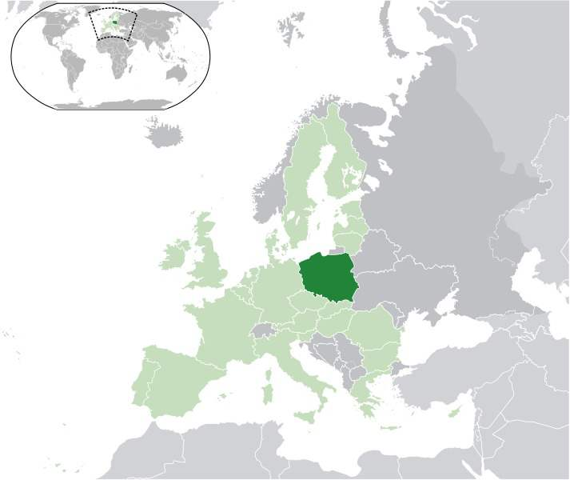
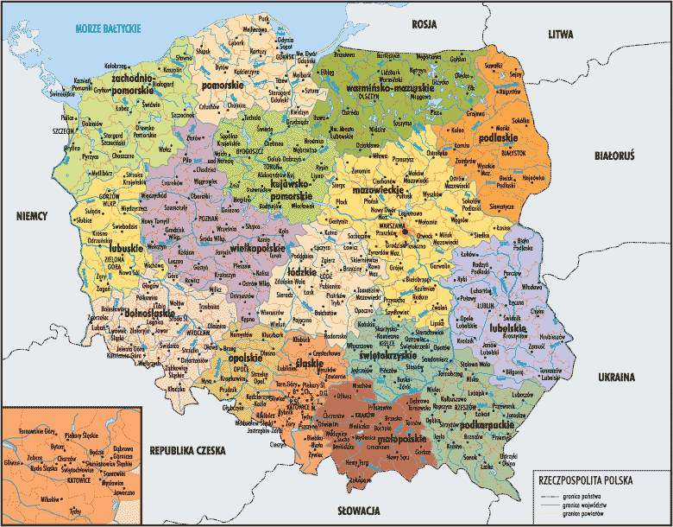
Расположение Польши
Польша расположена в Центральной Европе.

Slide 3
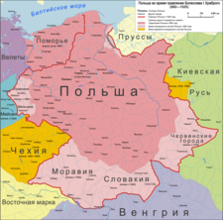
Расположение Польши
Польша граничит с 7 странами – Россией на севере, Литвой на северо-востоке, Белоруссией и Украиной на востоке, Словакией и Чехией на юге и Германией на западе. На севере государственная граница проходит по Балтийскому морю.

Slide 4
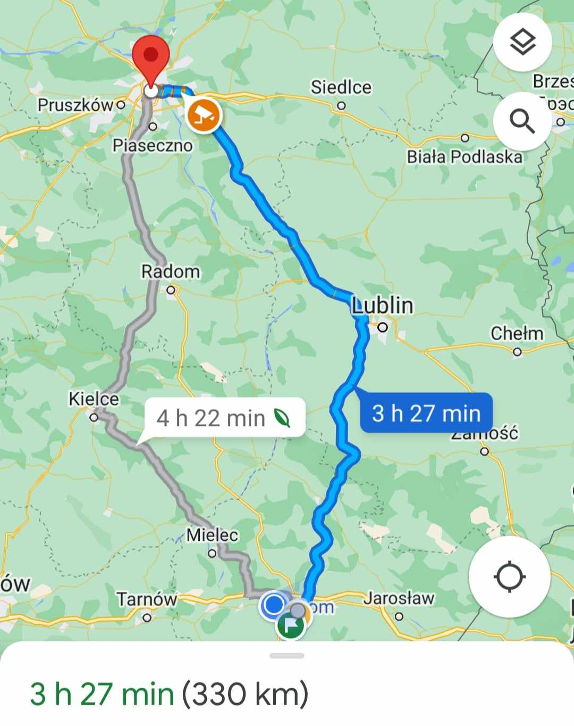
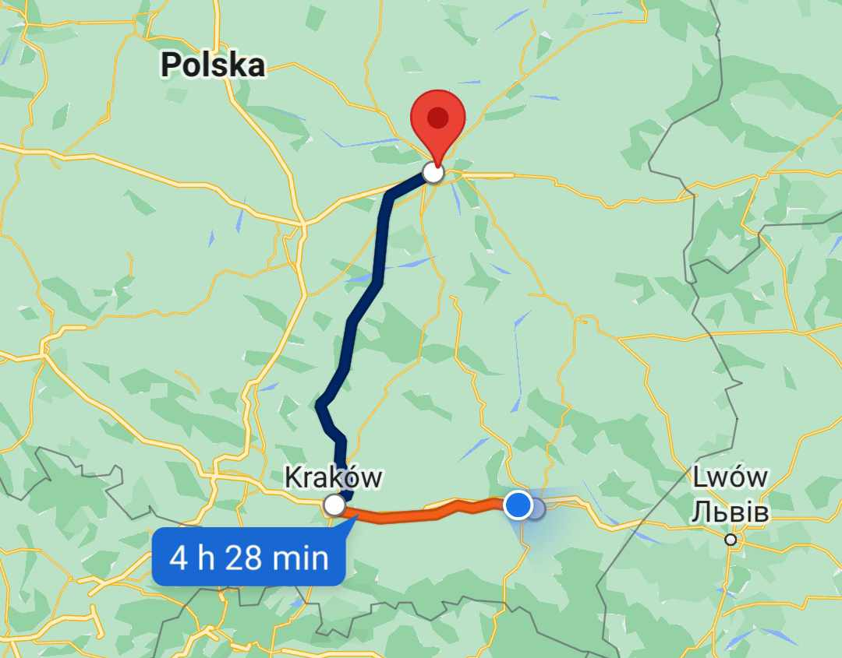
Hа каком транспорте можно добраться до Варшавы?
До Варшавы можно добраться на поезде, автомобиле, автобусе и самолете.
Поездка на машине займет около трех с половиной часов, а поездка на автобусе – около пяти часов. Поездка на поезде займет четыре с половиной часа.

Slide 5
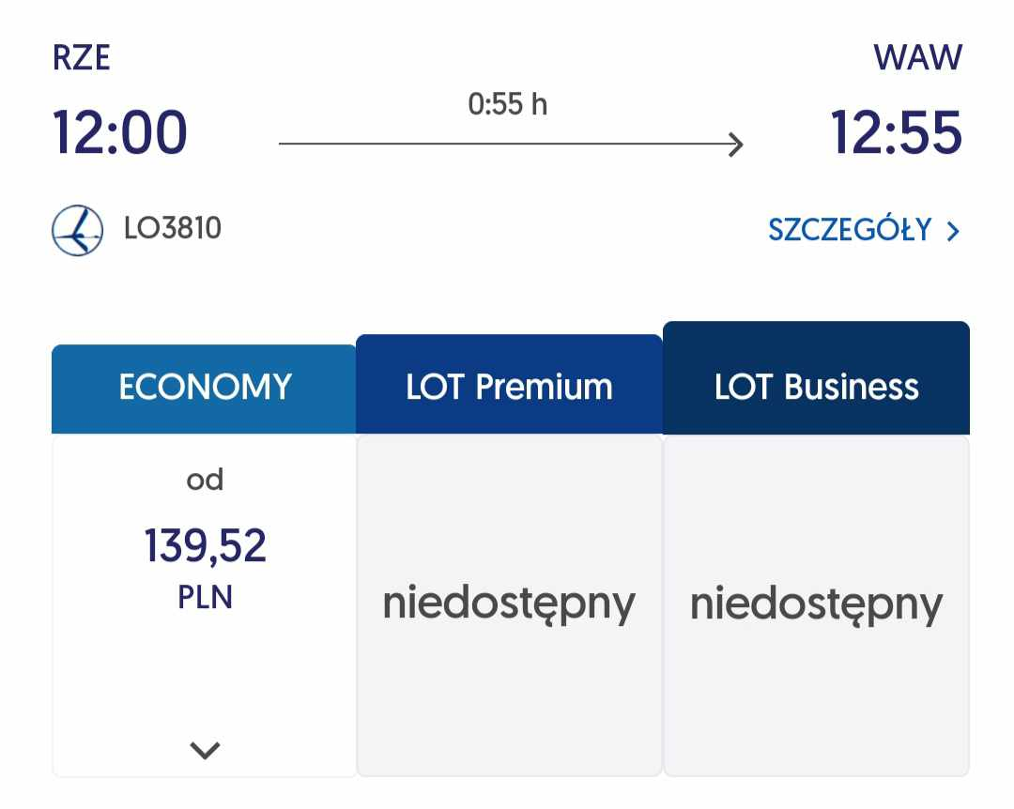
Hа каком транспорте можно добраться до Варшавы?
Полет до Варшавы займет около часа.

Slide 6
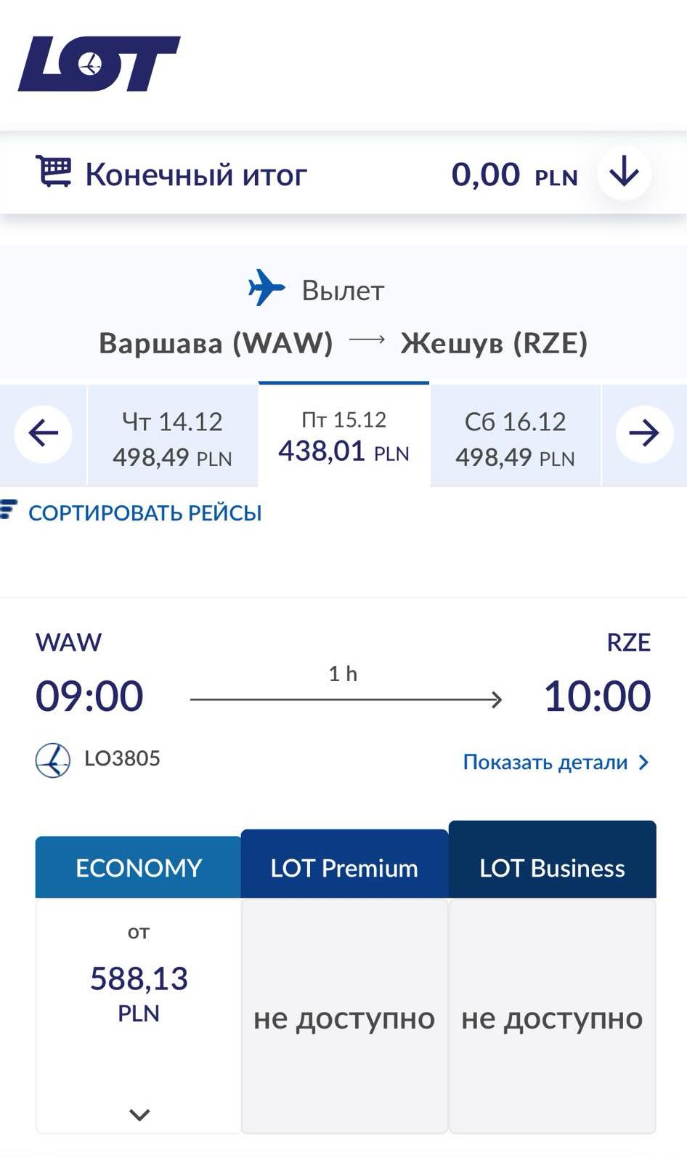
Поездка из Варшавы в Жешув
Из Варшавы в Жешув можно долететь на самолете. Такой билет на авиакомпании LOT стоит 588 злотых.

Slide 7
Официальные символы

Slide 8
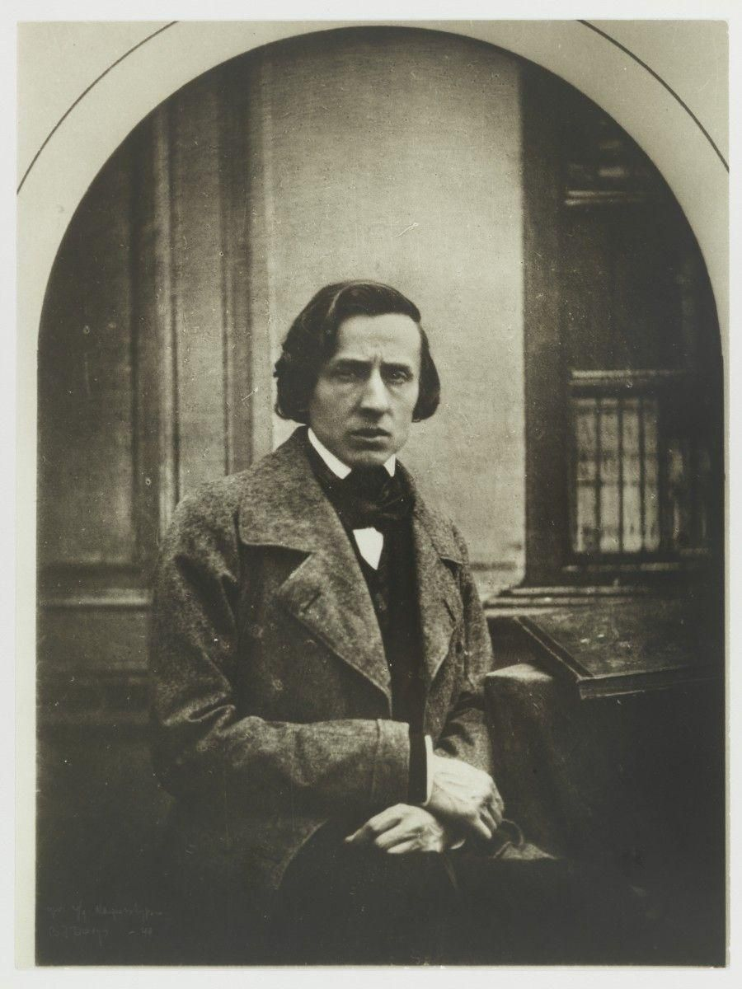
неофициальные символы Польши

Slide 9
Данные о стране
Столица: Варшава Год основания государства: 966 год Государственный язык: польский Роль русского языка в стране: Русский язык не является официальным, но распространён среди национальных меньшинств. Религия: Католицизм Названия жителей: поляки Население (количество): около 38 миллионов человек Территория: 312,696 км²

Slide 10
Данные о стране
Государственное устройство: парламентская республика Глава государства: президент Высший орган законодательной власти: Сейм и Сенат Исполнительная власть: правительство Судебная власть: независимая судебная система Административное деление: 16 воеводств Валюта страны: польский злотый (PLN) Банк: Национальный банк Польши Членство в международных организациях: ООН, ОБСЕ, НАТО и ЕС.

Slide 11
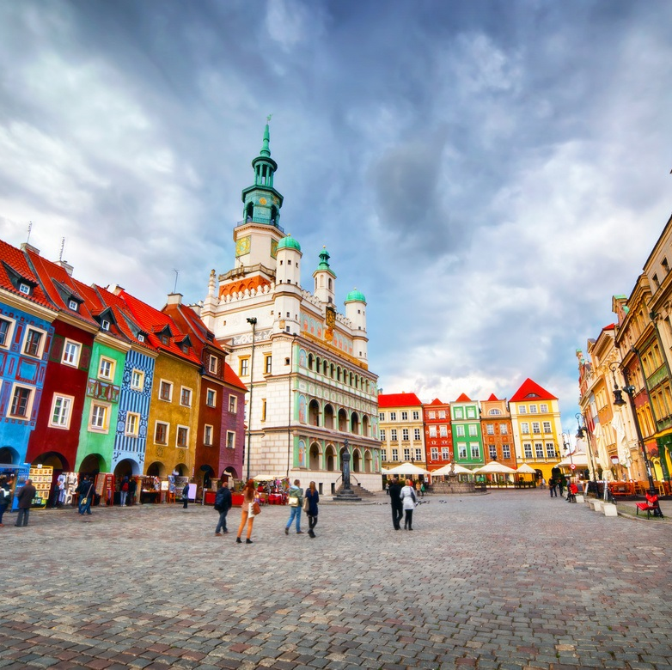
История страны
История Польши отмечена периодами величия и трудностей. Основанная в 966 году, она стала великой европейской державой в XVI веке благодаря польско-литовской унии.

Slide 12
История страны - Польша сейчас отмечает 25-летие членства в НАТО

Slide 13
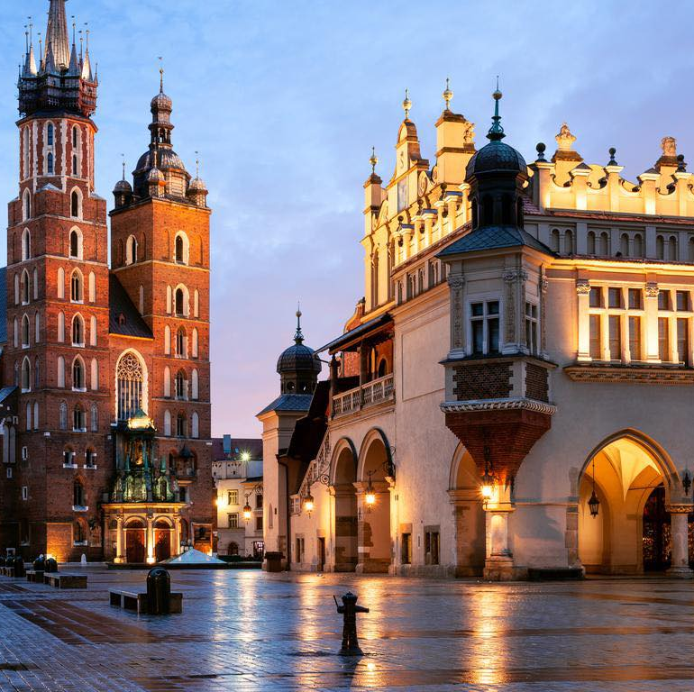
Польские объекты ЮНЕСКО – Старый город Кракова

Slide 14
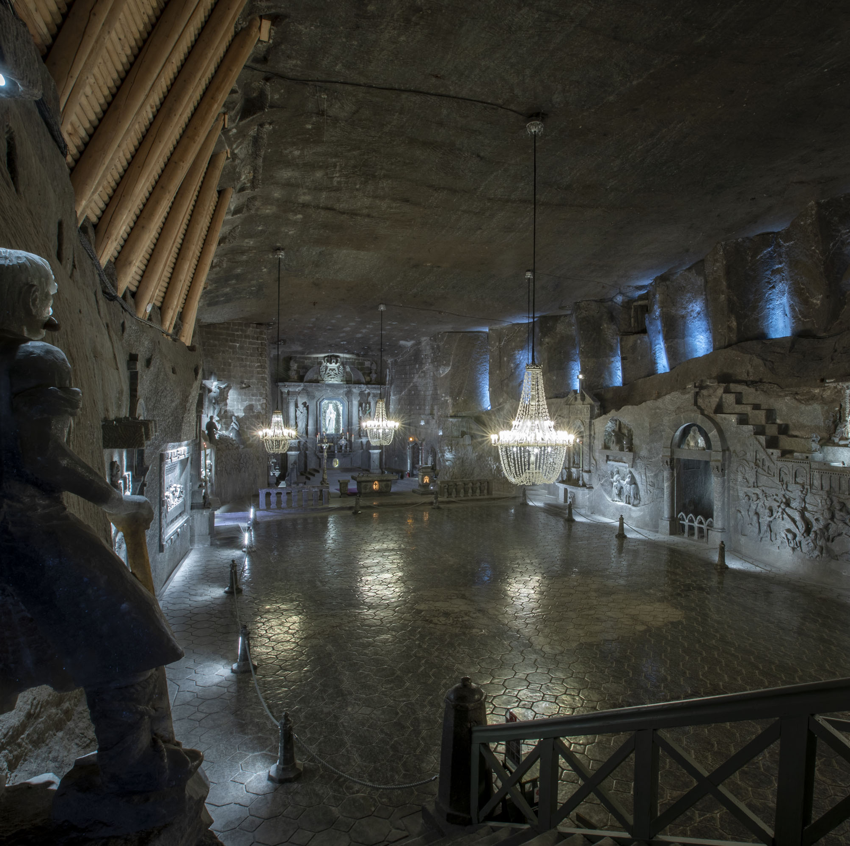
Польские объекты ЮНЕСКО – Королевские соляные копи в Величке и Бохне

Slide 16
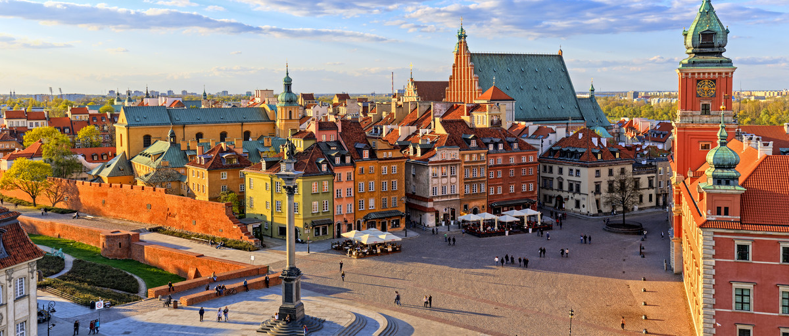
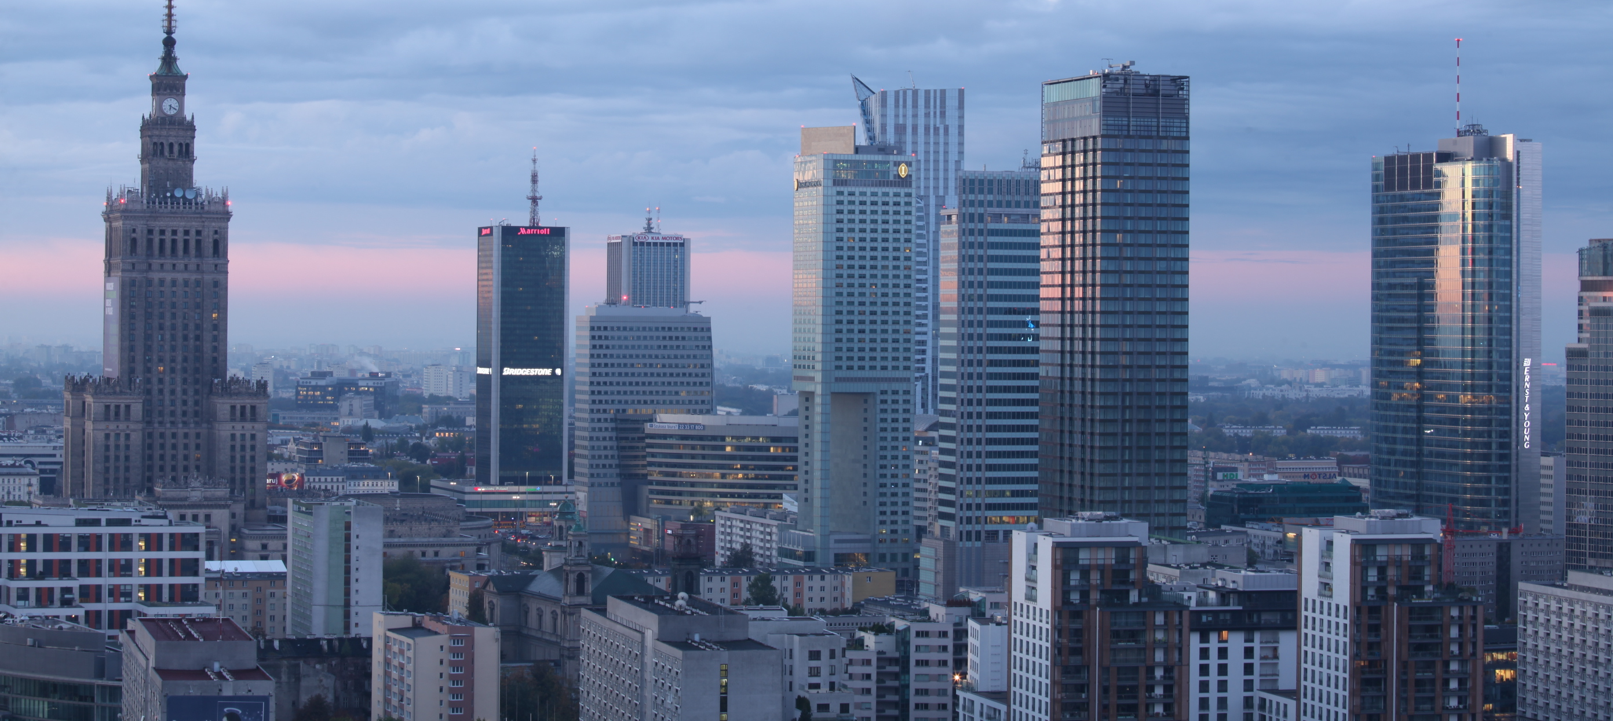
Популярные туристические места
Варшава: столица с богатыми историческими и культурными достопримечательностями

Slide 17
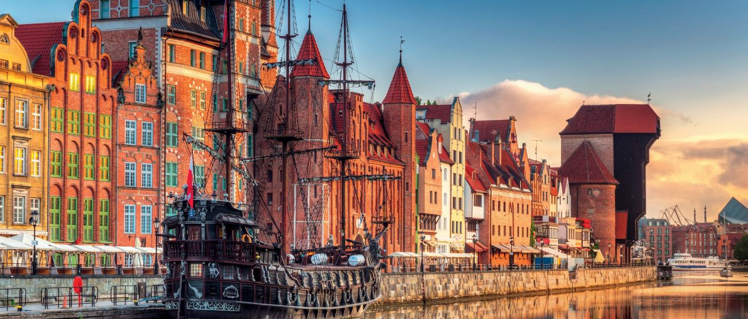
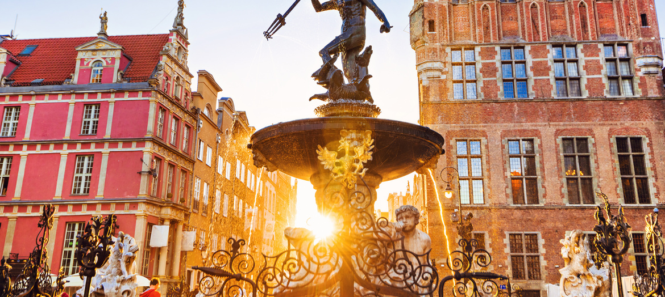
Популярные туристические места
Гданьск: город с красивой рыночной площадью и выходом к морю

Slide 18
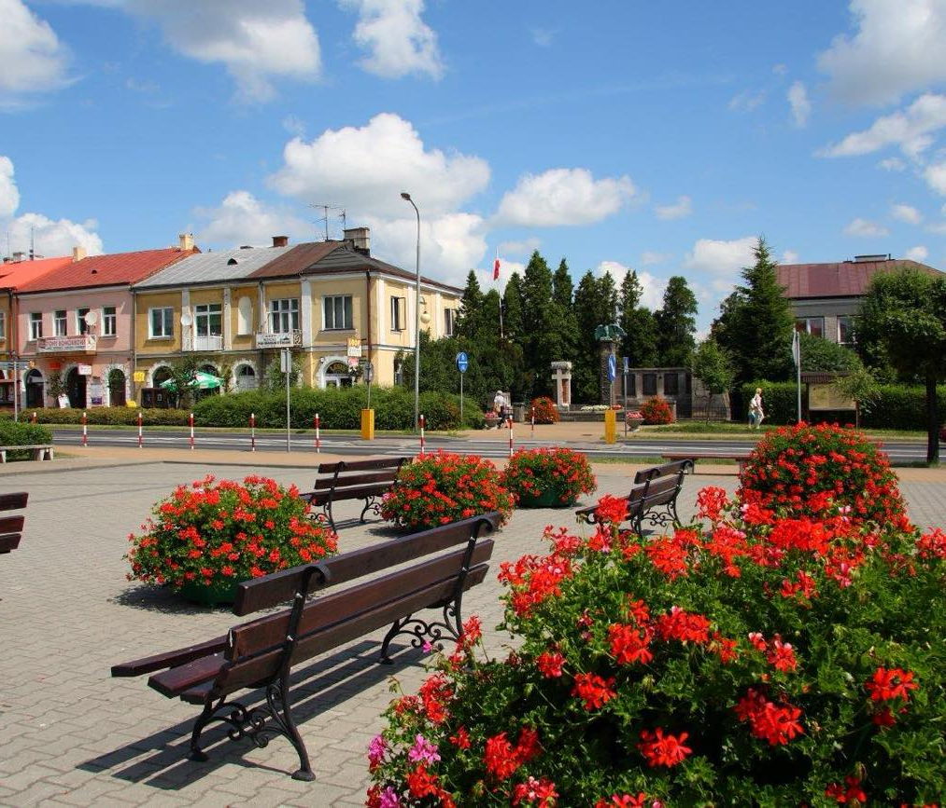
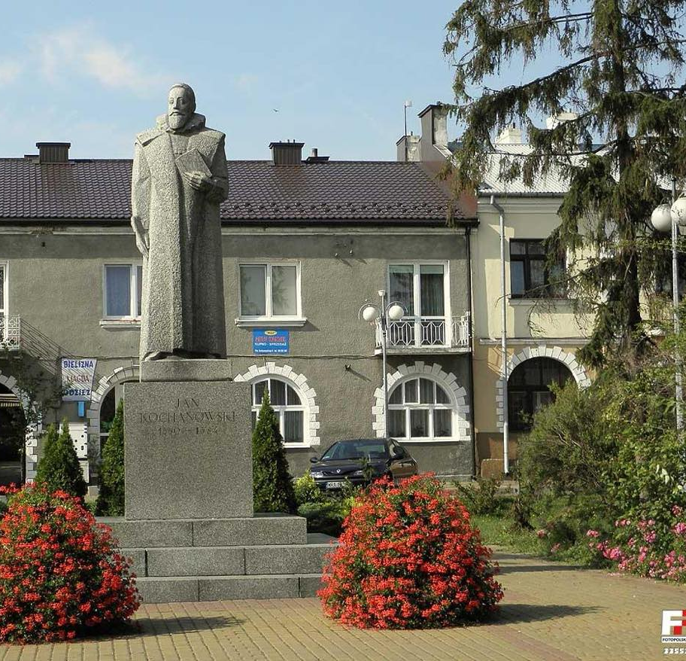
Интересный город в Польше – Зволень.
Зволень — небольшой город в Люблинском воеводстве. Великий польский поэт Ян Кохановский родился и жил в Зволене. Там есть два памятника этому поэту.

Slide 19
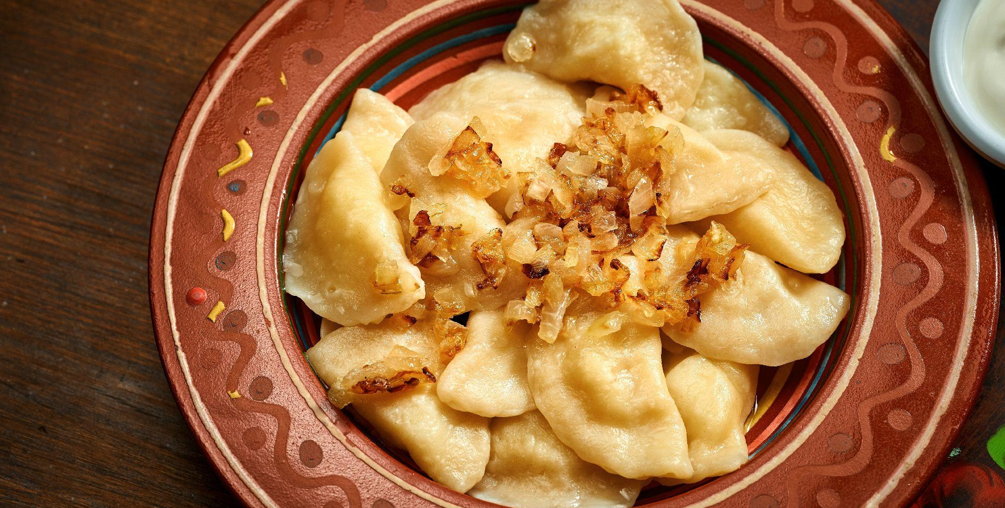
Национальная кухня
Пироги: вареники с разными начинками
Бигос: тушёная капуста с мясом

Slide 20
Система образования в Польше

Slide 21
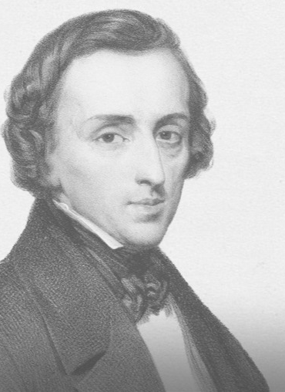
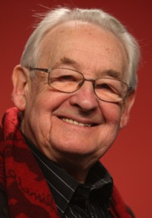
Известные люди
Культура:
Фредерик Шопен: композитор и пианист
Анджей Вайда: режиссёр

Slide 22
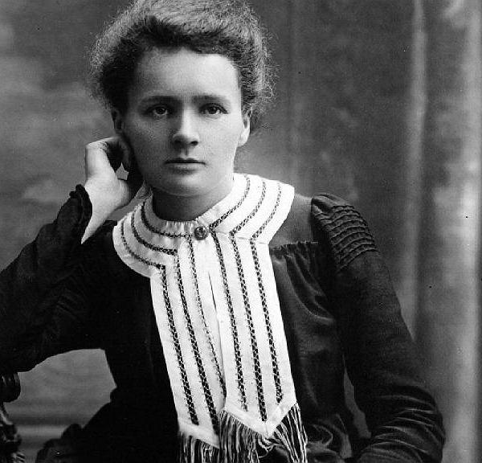
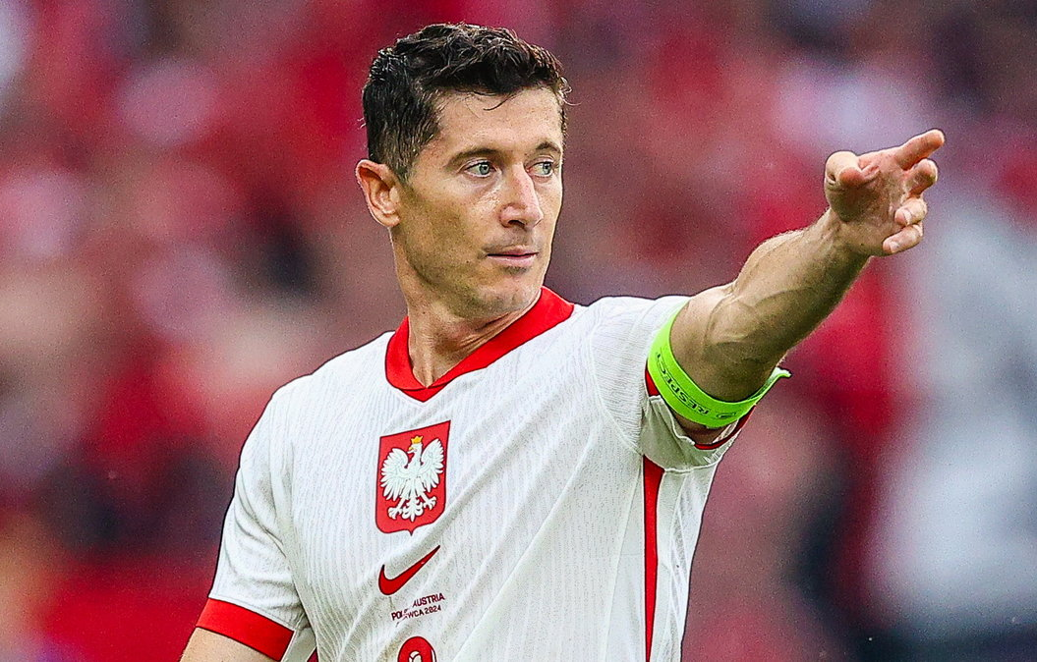
Известные люди
Наука и спорт:
Мария Склодовская-Кюри: физик и химик
Роберт Левандовский: футболист

Slide 23
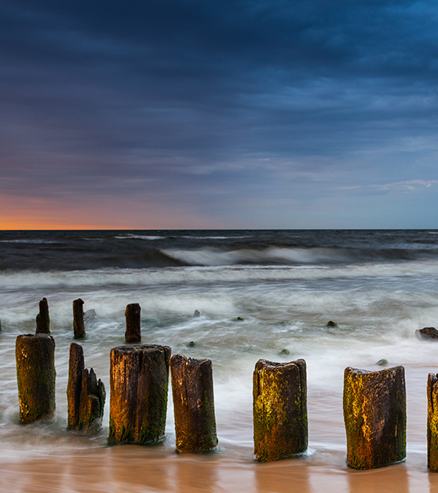
Новости и интересные факты
Польша является одной из самых динамично развивающихся экономик Европы.
В Польше проводится множество культурных фестивалей, таких как фестиваль Шопена.

Slide 24
Heбольшой тест ☺
1. Со сколькими странами граничит Польша?
А) 6
Б) 7
В) 8
2. Где жил Ян Кохановский?
A) в Варшаве
Б) в Кракове
B) в Зволене

Slide 25
Heбольшой тест ☺
3. Сколько лет Польша в НАТО?
А) 26
Б) 27
В) 25
4. Сколько воеводств в Польше?
А) 16
Б) 20
В) 15
5. Была ли Мария-Склодовская Кюри полькой?
А) Да
Б) Hет

Slide 26
Спасибо за внимание!

